Slide 1
第七章 控制器
7.1 控制器的组成及指令的执行
7.2 控制方式和时序的产生
7.3 微程序控制器
7.4 微程序控制器及其微程序设计举例
7.5 硬布线控制器
7.6 流水线的基本原理
7.7 Pentium Ⅱ CPU
本章小结
作业

Slide 2

7.4 微程序控制器及其微程序设计举例
一、模型机系统组成
二、模型机微程序控制器组成
三、模型机微程序设计

Slide 3
三、模型机微程序设计
（一）模型机微程序设计的步骤
（二）微程序流程图的编写
（三）微地址及下址字段的分配
（四）微指令代码的编写

Slide 4
（一）模型机微程序设计的步骤
模型机微程序设计的步骤：
设计实验模型机的结构和数据通路；
设计指令的功能、格式（包括指令码）及寻址方式
在以上的基础上，编写微程序流程图
根据指令码和转移方式J1＃～J4＃，分配微地址及下址字段
根据微指令格式，编写微指令代码；

Slide 5
（二） 微程序流程图的编写
1. 机器指令的功能由微程序完成，一条机器指令对应着一段微程序。每条指令的微程序都包含三部分：
  取指令微程序段
  根据操作码散转至微程序入口的微指令
  该机器指令的独立微程序段
每一条指令的前两部分都相同，称作公操作，不同的是第三部分的独立微程序段，取决于该机器指令的寻址方式和功能，用于实现的指令规定的特殊功能。
例如：取指令及散转的公共微程序段为：
  PC→AR，PC＋1
  RAM→IR
  J1＃散转至微程序入口。

Slide 6
（二） 微程序流程图的编写(续1)
2. 每条微指令可以实现：
  总线上的一个数据传送：例如PC→AR
  进行运算器的一个运算：例如DA1+DA2→DR
  启动存储器的一个读/写：例如RAM→DR。
按照每条微指令的功能，可以将各种操作归纳为三种：
  通用寄存器之间的传送操作
  存储器访问操作
  运算器的运算操作

Slide 7
（二） 微程序流程图的编写(续2)
3. 对于带寻址方式码MOD的指令(格式二)，微程序段至少经过两个散转：第1次为J1#散转，分辨出寻址方式并计算出有效地址，第2次为J2#散转，分辨出指令并实现其功能。
4. 编写指令的微程序流程图，不仅数据通路要可行，还要考虑微码编写是否可行。
  例如，OUT [PORT],[ADDR]指令，功能为将存储器单元ADDR中的数据输出至输出部件LED显示。
  其微程序中，要进行存储器的读操作，从模型机框图上看，读出的数据在总线上，可以直接送数码管显示，即一条微指令RAM→LED即可；但其微码的编写却不可行，因为存储器的读操作要求微码FUNC FS=0100，但LED显示要求微码FUNC FS=0110，冲突；因此，必须用两条微指令实现：RAM→DA1；DA1→LED。

Slide 8
（二） 微程序流程图的编写(续3)
  又例如，取指令及散转的公共微程序段为：
    PC→AR，PC＋1
    RAM→IR
    J1＃散转至微程序入口
  在电路原理上，J1#信号可以在b）微指令一起发送，但由于J1＃信号与M-R＃信号被编码在同一字段，因此必须分为两条微指令完成。
5. 对于同一条指令，可能存在不同的微程序流程图，但均能实现指令的功能。

Slide 9
1)通用寄存器之间的传送操作
通过源寄存器内容送总线，而目的寄存器将总线上数据打入来实现。
例如：
指令MOV DR，SR ：功能为将源寄存器SR的内容送目的寄存器DR。
  其微程序段为一条微指令：
  SR→DR。

Slide 10
2)存储器访问操作
读访问操作：通过以下两条微指令实现：
  送地址到总线，并打入地址寄存器AR；
  启动存储器读操作，并将读出的数据从总线上接收至目的部件。
例如，指令MOV DR ， @SR ：功能为将源寄存器SR所指示的存储器地址单元的内容送目的寄存器DR，即源操作数是寄存器间接寻址。其微程序段为以下两条：
  SR→AR
  RAM→DR
取指令也是一种典型的存储器读访问操作。

Slide 11
2)存储器访问操作
写访问操作：通过以下两条微指令实现：
  送地址到总线，并打入地址寄存器AR；
  送数据到总线，启动存储器写操作。
例如，指令MOV @DR，SR：功能为将源寄存器SR的内容写至目的寄存器DR所指示的存储器地址单元，即目的操作数是寄存器间接寻址。其微程序段为以下两条：
  SR→AR
  DR→RAM

Slide 12
3)运算器的运算操作
运算器的运算操作：通过三条微指令实现
  送第一个数据到暂存器DA1（或者DA2）；
  送第二个数据到暂存器DA2（或者DA1）；
  选择ALU运算功能并进行运算，结果送目的部件；
例如，指令ADD SR，DR，功能为将源寄存器SR的内容与目的寄存器DR的内容相加，并送DR。其微程序段为三条微指令：
  SR→DA1
  DR→DA2。
  DA1+DA2→DR。

Slide 13
（三）微地址及下址字段的分配
1、首先要分配每条机器指令的微程序入口地址。步骤如下：
  确定发送J1#信号的那条微指令的下址字段。
  确定指令的操作码。
  根据J1#转移的规则确定每条指令的微程序入口地址。
2、如果流程图中还有J2#～J5#等转移，则接下来必须确定它们的各分支的入口微地址。
3、在确定了上述有特殊要求的微指令的固定地址后，对于其他的顺序执行的微指令，只需直接按前后顺序随意编排即可。
4、每条指令的微程序段的最后一条微指令的下址字段一定是取指令微程序段的首地址。

Slide 14
（四）微指令代码的编写
根据写好的微程序流程图，参照数据通路，首先排列出每条微指令必须发送的微操作控制信号，然后，对照微指令格式，写出这些微操作控制信号对应的微代码。
举例：

Slide 15
（四）微指令代码的编写
序号 | 微指令 | 应发送的微操作控制信号 | 微指令编码（M₂₄～M₇）
 |  |  | BTO | OTB | FUNC | FS | S₃～S₀ MC_{i}
1 | PC→AR,PC+1 | PC-B#,B-AR, PC+1 | 110 | 111 | 000 | 1 | 000000
2 | RAM→IR | M-R#，B-IR | 011 | 000 | 010 | 0 | 000000
3 | J1#散转 | J1# | 000 | 000 | 001 | 1 | 000000
4 | SR→DR | SR-B#，B-DR | 100 | 011 | 000 | 0 | 000000
5 | DR→RAM | DR-B#，M-W# | 000 | 100 | 001 | 0 | 000000
6 | DA1+DA2→DR | ALU(F=A加B)，ALU-B#，B-DR | 100 | 001 | 111 | 1 | 100101
7 | DA1→LED | ALU(F=A)，ALU-B#，IO-W# | 000 | 001 | 011 | 0 | 111110或000001
8 | DA1→PC | ALU(F=A)，ALU-B#,B-PC#，PC+1 | 111 | 001 | 000 | 1 | 111110或000001

Slide 16
实验考试题目
下面一段程序的功能：将20H地址开始的10个内存单元中的数据累加到R0，每累加一个数据，就送至显示灯显示结果，最后的结果保存至30H单元。
  R0:累加器；R1:间址寄存器；R2:计数器，存放循环次数
MOV1 R0，0 ；累加器清零
MOV1 R1，20H ；间址寄存器置初值
MOV1 R2，10 ；计数器置初值
L1：ADD R0，@R1 ；累加
OUT [00H]，R0 ；累加结果送LED显示
INC R1 ；间址寄存器中的地址加1
DEC R2 ；计数器减1（影响FZ和FC标志）
JNZ L1 ；计数器值不为0则继续循环
MOV2 [30H]，DR ；累加结果送内存30H

Slide 17
实验考试题目
考试要求：
  设计指令格式和编码
  编写微程序流程图
  编写微程序代码
  编写程序代码
  联机调试通过

Slide 18
7.5 硬布线控制器
一、时序系统
二、硬布线控制器的结构
三、硬布线控制器的设计方法
四、硬布线控制器与微程序控制器的比较

Slide 19
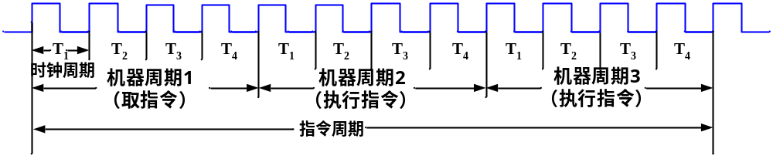


一、时序系统
三级时序：指令周期—机器周期—节拍
例如：采用计数器输出译码方式产生机器周期信号假设某机器的指令系统有两条指令：
指令A包含三个机器周期，计数器的计数变化状态
指令B包含四个机器周期，计数器的变化状态

Slide 20
机器周期信号产生举例
产生两条指令所需的机器周期信号时的计数器状态表
  其中Q1 ，Q2表示当前周期计数器状态输出，Q’1 ，Q’2表示下一个周期计数器状态输出
指令A |  | 指令B
Q₁ Q₂ | Q’₁ Q’₂ | Q₁ Q₂ | Q’₁ Q’₂
0 0 | 1 0 | 0 0 | 0 1
1 0 | 1 1 | 0 1 | 1 1
1 1 | 0 0 | 1 1 | 1 0
 |  | 1 0 | 0 0

Slide 21
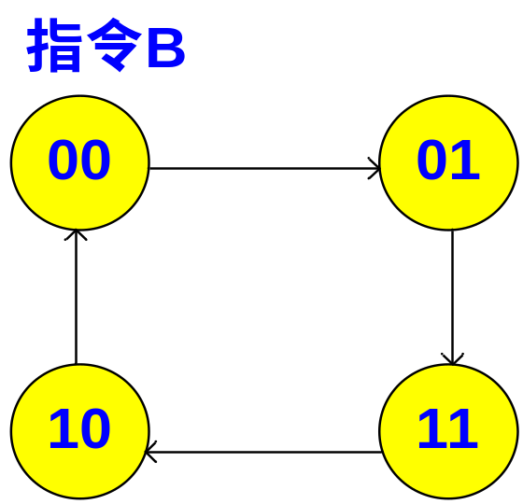
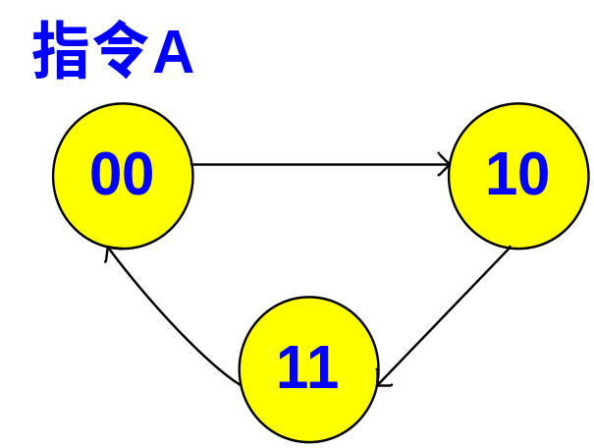
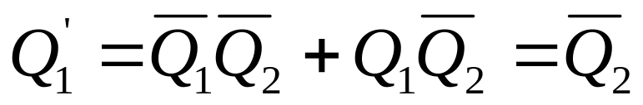
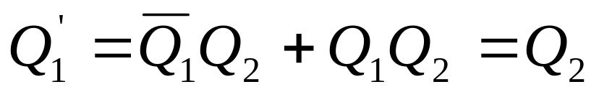
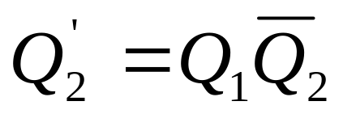
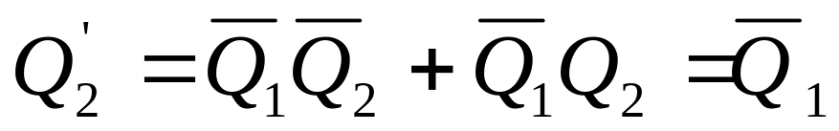
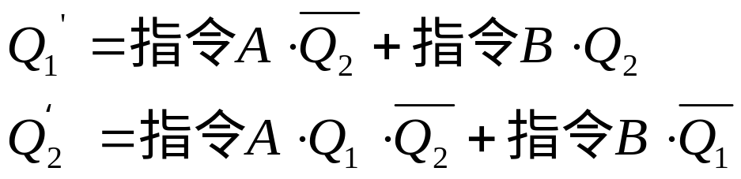
机器周期信号产生举例
根据表7－7的真值表列出计数器的输出表达式，对于指令A，其表达式为

Slide 22
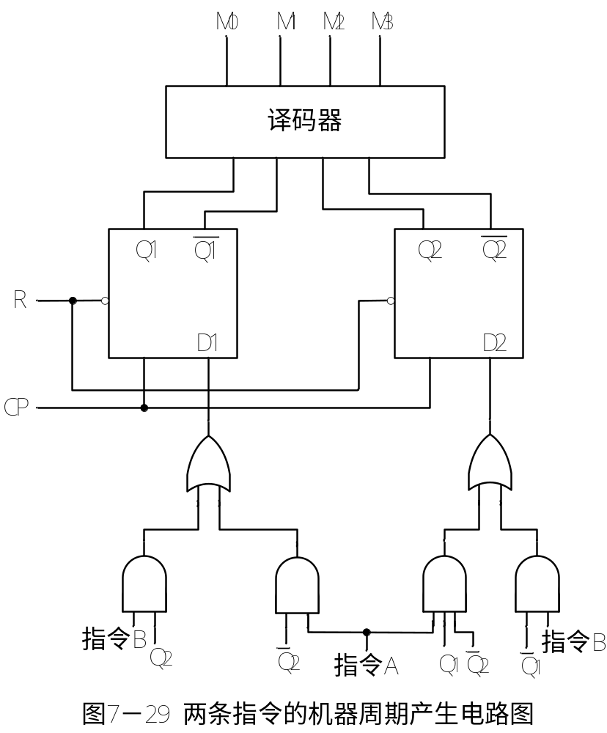
机器周期信号产生举例
根据表达式画出逻辑电路图
当执行指令A时，产生机器周期信号M0、M1、M2；
而当执行指令B时，产生机器周期信号M0、M1、M2、M3。

Slide 23
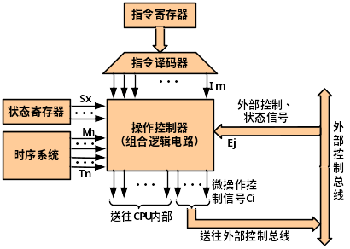
二、硬布线控制器的结构

Slide 24
二、硬布线控制器的结构
基本原理：是根据指令的要求、当前的时序及外部和内部的状态情况，按时间的顺序发送一系列微操作控制信号。它由复杂的组合逻辑门电路和一些触发器构成，因此又称为组合逻辑控制器，或常规逻辑控制器。
从逻辑函数的角度来看，输出微操作控制信号Ci是4种输入信号的函数：Ci=fi（Im，Mn，Tn，Sx，Ej）
设计硬布线控制器的过程，也就是求出每个微操作控制信号Ci的逻辑函数fi的过程。

Slide 25
二、硬布线控制器的结构
1、指令信息Im用于指出当前是哪一条指令的指令周期。
2、机器周期信号Mn和时钟周期信号Tn指出当前处于哪一个机器周期和哪一个节拍。
3、状态信号Sx指出运算器的结果状态及机器内部的其他状态，以决定某些操作信号是否发送。
4、外部控制、状态信号Ej指出和传递CPU外部各部件的状态和控制信号
5、微操作控制信号Ci：一部分送到CPU外部构成系统总线的控制总线；另一部分则送到CPU内部供使用。

Slide 26
三、硬布线控制器的设计方法
硬布线控制器的设计步骤：
  1、确定指令系统，包括指令系统中每条指令的格式、功能和寻址方式。
  2、围绕着指令系统的实现，确定CPU的内部结构，包括运算器的功能和组成，控制器的组成及它们的连接方式和数据通路，同时也确定时序系统的构成。
  3、分析每条指令的执行过程，按机器周期顺序，写出所必需发送的微操作控制信号序列。
  4、综合每个微操作控制信号的逻辑函数，化简和优化。
  5、用逻辑电路实现。

Slide 27
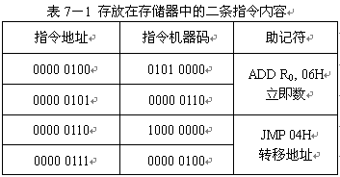
硬布线控制器设计举例
例如：设计实现ADD和JMP指令 的硬布线控制器。
ADD 和JMP指令均为二字节指令。
ADD指令的第一个字是操作码和寄存器地址，第二个字是立即数。
JMP指令第一个字是操作码，第二个字是转移的直接地址。

Slide 28
1、首先列出ADD和JMP指令的执行过程
ADD指令：
  M0： PC→AR，PC+1→PC；（取指令地址）
  M1： RAM→IR, J1#；（取指令并译码）
  ADD·M2： PC→AR，PC+1→PC；（取指令第二字地址）
  ADD·M3： RAM→ALU；（取数据）
  ADD·M4： Ri→ALU；（送寄存器数据）
  ADD·M5： ALU（+）→Ri ；（计算并存结果）

Slide 29
1、首先列出ADD和JMP指令的执行过程
JMP指令：
  M0： PC→AR，PC+1→PC；（取指令地址）
  M1： RAM→IR,J1#；（取指令并译码）
  JMP·M2： PC→AR，PC+1→PC；（取指令第二字地址）
  JMP·M3： RAM→ALU；（取转移地址）
  JMP·M4： ALU→PC；（执行转移）

Slide 30
2、写出每个机器周期所必需发送的微操作控制信号序列
取指令公操作：
  M0： PC→IB，IB→AR，PC+1；
  M1： MEMR#（内存读），IB→IR,J1#；
ADD指令：
  ADD·M2： PC→IB，IB→AR，PC+1；
  ADD·M3： MEMR#，IB→ALU；
  ADD·M4： Ri→IB，IB→ALU；
  ADD·M5： ALU（F=A+B），IB→Ri ；
JMP指令：
  JMP·M2： PC→IB，IB→AR，PC+1；
  JMP·M3： MEMR#，IB→ALU；
  JMP·M4： ALU（F=A），IB→PC ；

Slide 31
3、综合所有的微操作控制信号
即对于某一个微操作控制信号，将上述列表中，凡是在冒号“：”右边出现该信号的机器周期，把其左边的条件（与项）作为一个或项，全部进行或运算，即得到该微操作控制信号的逻辑函数。
  PC→IB= （M0+ ADD·M2+ JMP·M2+……）
  IB→AR= （M0+ ADD·M2+ JMP·M2+……）
  PC+1 = （M0+ ADD·M2+ JMP·M2+……）
  MEMR=（M1+ADD·M3+JMP·M3+……）
  IB→IR = （M1+……）
  IB→ALU= ADD·M3+ ADD·M4+ JMP·M3+……
  Ri→IB = ADD·M4+ ……
  RAM→ALU = ADD·M3 +JMP·M3+……
  ALU（+）→Ri =ADD·M5+……
  ALU→PC = JMP·M4+……
  ALU（F=A+B）= ADD·M5+……
  IB→Ri = ADD·M5+……
  ALU（F=A）= JMP·M4+……
  IB→PC = JMP·M4+……
  ……
若某个微操作控制信号必须在某个机器周期内的Tn时刻有效，则该信号表达式还要与上Tn时钟周期信号

Slide 32
4、优化、简化、实现
对逻辑函数优化和简化，使得逻辑电路最简，用硬件电路实现

Slide 33
四、硬布线控制器与微程序控制器的比较
比较内容 | 微程序控制器 | 硬布线控制器
工作原理 | 微操作控制信号事先以微程序的形式存放在控存中，执行指令时读出即可 | 微操作控制信号由组合逻辑电路根据当前的指令码、状态和时序，即时产生
执行速度 | 慢 | 快
规整性 | 较规整 | 繁琐、不规整
应用场合 | CISC CPU | RISC CPU
易扩充性 | 易扩充修改 | 困难

Slide 34
本章小结
控制器是计算机硬件的核心部件，是根据机器指令产生执行指令时全机所需要的操作控制信号，协调控制计算机各个部件有序工作。掌握重点：
控制器的功能：取指令、执行指令、分析指令
控制器的组成：
  专用寄存器：PC、IR、AR、DR、PSW
  指令译码器ID
  时序系统
  时序信号产生器（操作控制器）
指令的执行过程：由取指令阶段和执行阶段构成，取指令阶段的操作是公共的；而执行阶段的操作由指令操作码决定。

Slide 35
本章小结
指令周期、机器周期、时钟周期的概念
控制器有两种设计方法：
  硬布线控制器：它是将指令执行时的各个机器周期的微操作信号用时序逻辑电路来实现，硬布线控制器速度快，但设计复杂繁琐，适合于RISC结构。
  微程序控制器：它是将机器指令根据其执行步骤分成若干条微指令，指令执行时从控制存储器中依次取出这些微指令，发出指令所需要的全部微操作控制信号，从而完成指令的执行。微程序控制器相对硬布线控制器速度慢，但设计比较规整，易于实现指令系统修改，适合于CISC结构。

Slide 36
作业
P243:
1,2,3,4,6
9,10,11,12,13,15,16,17,18

Slide 37
The End !

